Slide 1
Vorbereitung der Plenartagung

Slide 2
Der Unterrichtsverlauf
Modul 1: Was ist die Europäische Union?
Modul 2: Was ist die Europäische Union?
Modul 3: Wie funktioniert die Europäische Union?
Modul 4: Die deutsche Geschichte
Modul 5: Die deutsche Geschichte
Modul 6: Politische Parteien in Deutschland
Modul 7: Die politischen Fraktionen im Europa-Parlament
Modul 8: Vorbereitung der Plenartagung
Modul 9: Vorbereitung der Plenartagung
Modul 10: Plenartagung

Slide 3
Vorbereitung der Plenartagung
Kreuzworträtsel
Die Institutionen der EU – eine Wiederholung
Deutschland und Verteidigung
Der Gesetzentwurf

Slide 4
Kreuzworträtsel LINK: https://learningapps.org/watch?v=pk431fzza24

Slide 5
Die Institutionen der EU
Welche Informationen passen zu welchen Institutionen?
705 Abgeordnete
27 Ministerinnen und Minister
Entwurf von Gesetzen
Direkte Wahlen alle 5 Jahre
Einstimmigkeit in Sicherheitsfragen
Verwaltung der EU-Haushalt
Die Stimme der Bürgerinnen und Bürger
Verabschiedung von EU-Gesetzen
27 Kommissare und Kommissarinnen
Vertretung der europäischen Regierungen
Plenartagungen
Die Europäische Kommission
Das Europäische
Parlament
Der Rat der Europäischen Union

Slide 6
Zusammenfassende Fragen
Welche Gewalt hat das Europäische Parlament in der EU?
Was ist eine Plenartagung in dem Europäischen Parlament?
Welche Haltung haben eure Fraktionen zu der EU? Sind sie positiv oder eher skeptisch – und warum?
Welche Haltung haben die linken und die rechten Fraktionen zu der Rolle des Staates?

Slide 7
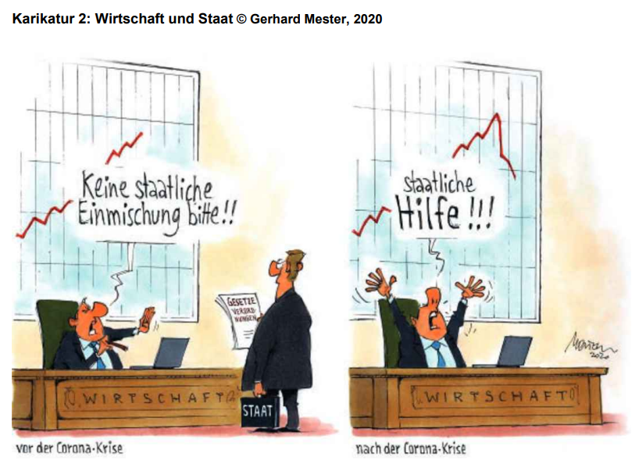
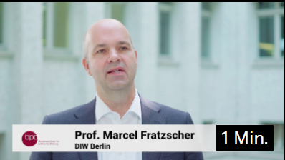
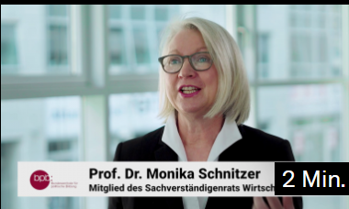
Die Folgen der Corona-krise
Bundeszentrale für politische Bildung
4x4 Fragen zur Corona-Krise
bpb: Monika Schnitzer: Wie hat sich die EU in der Coronakrise bis jetzt geschlagen
bpb: Marcel Fratzscher: Wie hat sich die EU in der Coronakrise bis jetzt geschlagen
bpb: Marcel Fratzscher: Wie wird sich die Pandemie auf Europas Wirtschaft auswirken
Link: https://www.europaimunterricht.de/fileadmin/europaimunterricht/pdf/Karikaturen/Karikaturen_Wirtschaft_und_Corona.pdf

Slide 8
Gesetzentwurf
Heute geht es um eine krisenfeste EU. Als Abgeordnete habt ihr einen Gesetzentwurf von der Europäischen Kommission erhalten. Ihr sollt den Gesetzentwurf lesen und verstehen, damit ihr später zu einer Plenartagung über ihn und verschiedene Änderungsvorschläge abstimmen könnt. Normalerweise arbeiten die Fraktionen selbst die Änderungsvorschläge zum Gesetzentwurf aus, aber hier sind die Änderungsvorschläge schon geschrieben, damit ihr einfacher verhandeln könnt. Ihr sollt in den Fraktionsgruppen arbeiten.
Lest in den Gruppen den Gesetzentwurf und die Änderungsvorschläge – Versteht ihr den Gesetzentwurf und die Änderungsvorschläge? Oder gibt es Fragen zum Text?
Gemeinsames Zusammenfassen

